Slide 1
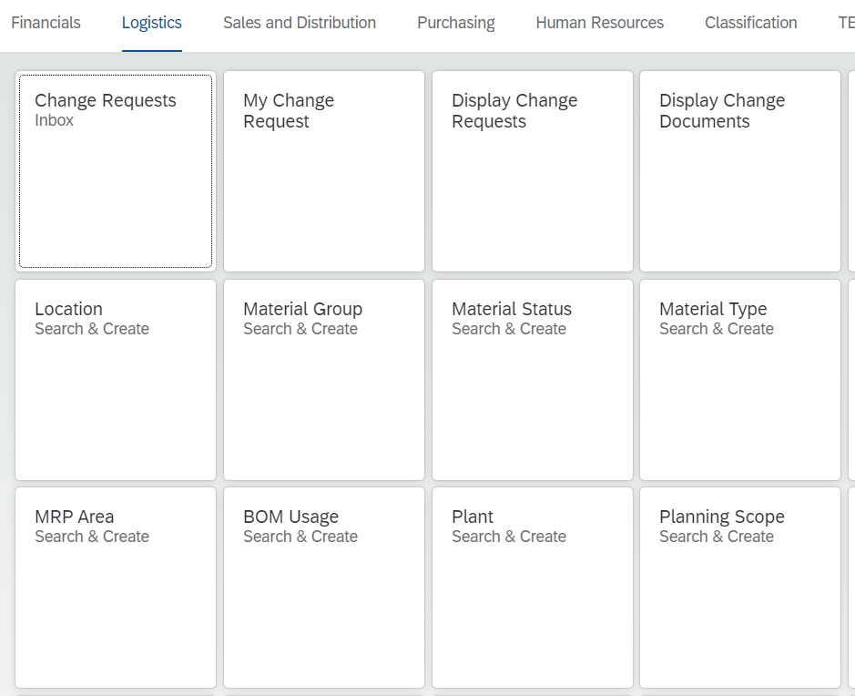
…
Scope of Planning

Slide 2
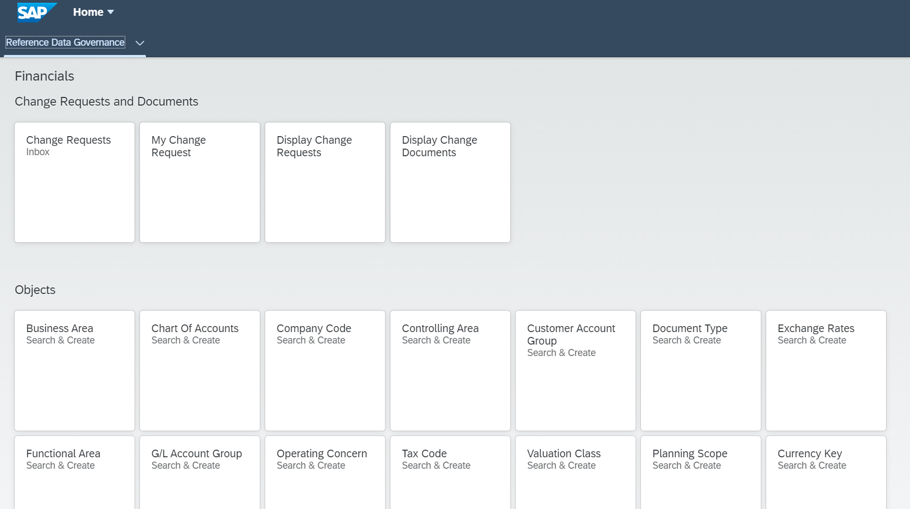
…
Appears in Financials as well?

Slide 3
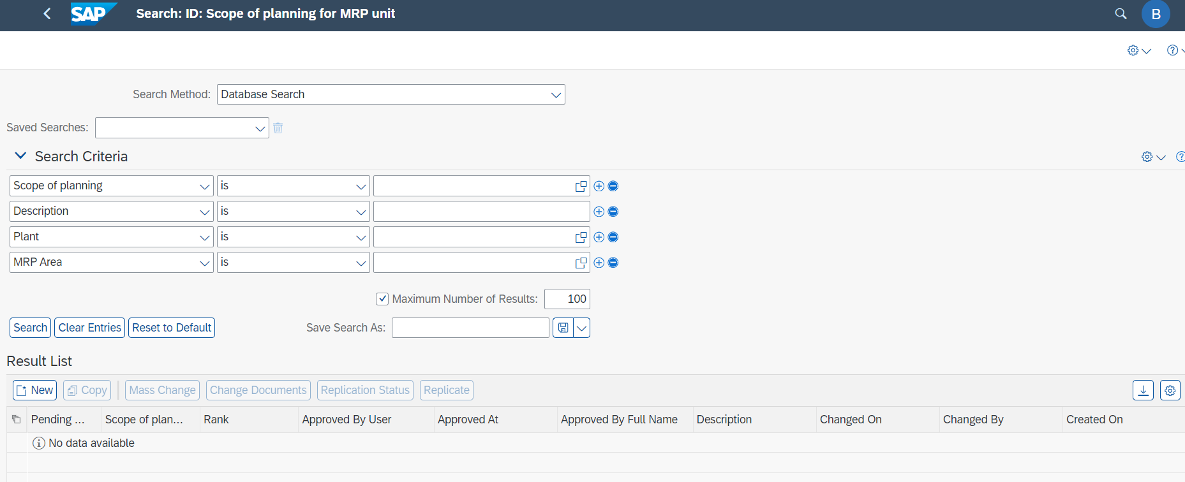
…
1) Scope of Planning 2) Description, no Rank, Rest ok

Slide 4
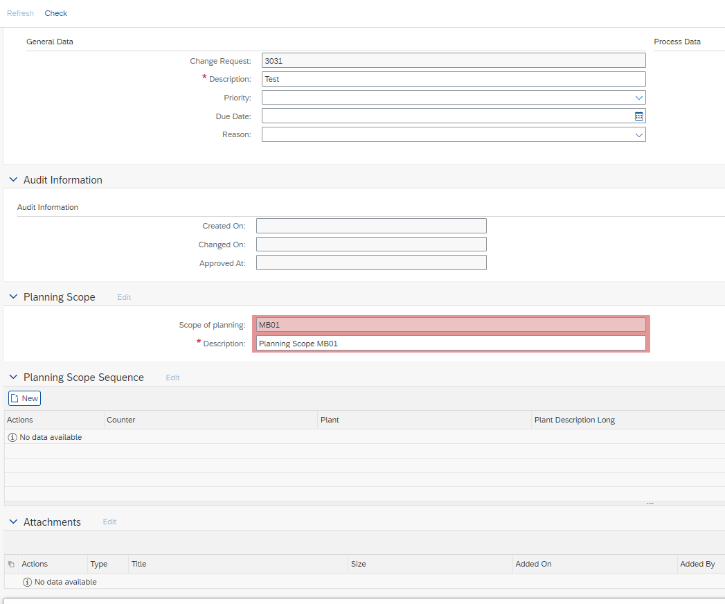
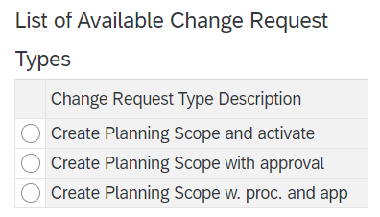
…
No language dependent texts
-> ok!
Edit does not work

Slide 5
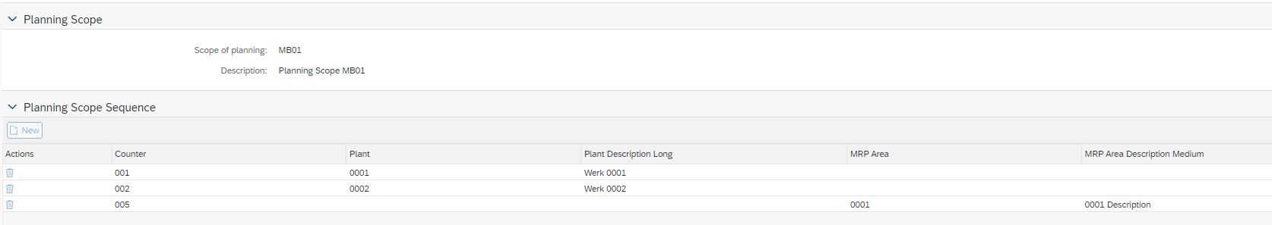
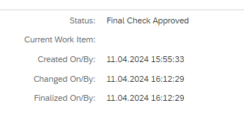
…

Slide 6
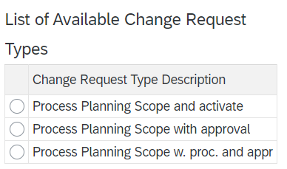
…
All „creates“ work, also with „send for revision“
All „process“ work, also with „send for revision“ and highlighting of changes

Slide 7
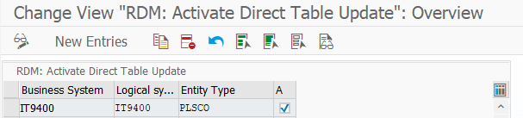
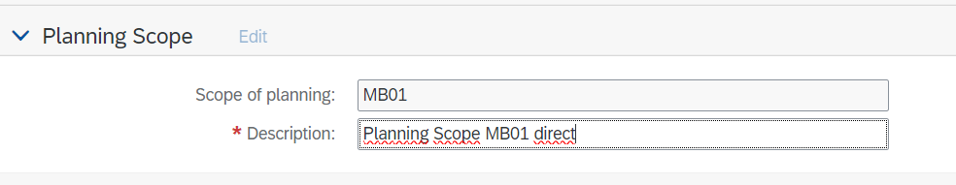
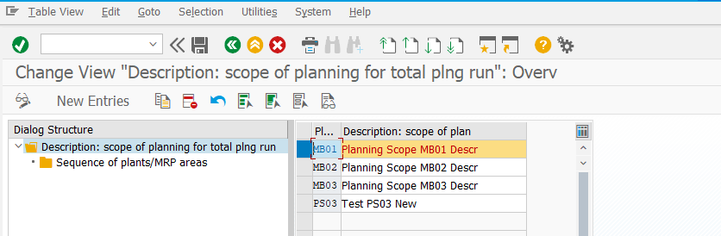
…
Direct Update
Did not work

Slide 8

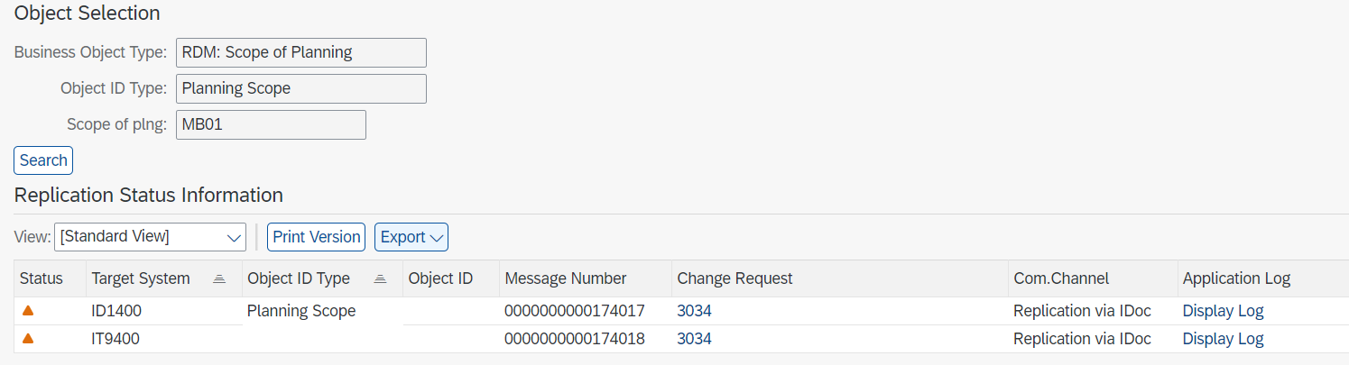
…
LSA

Slide 9
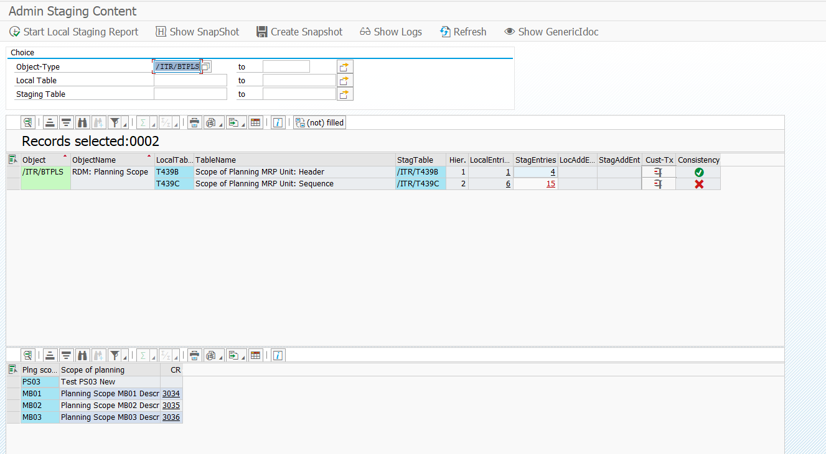
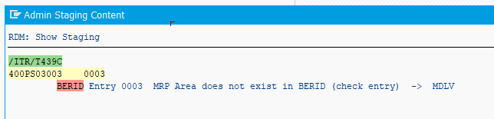
…

Slide 10
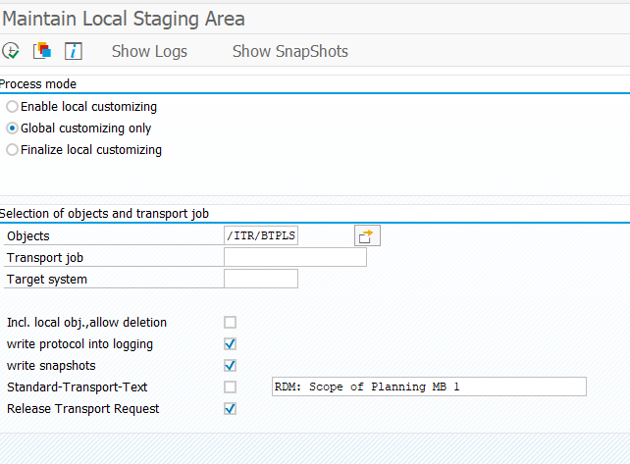
…

Slide 11
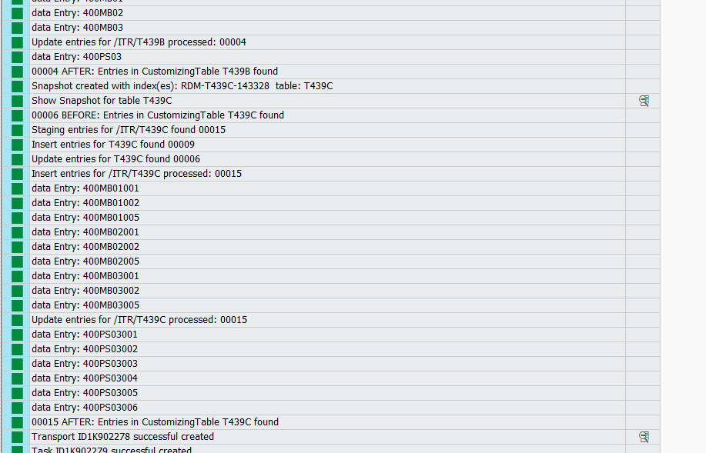
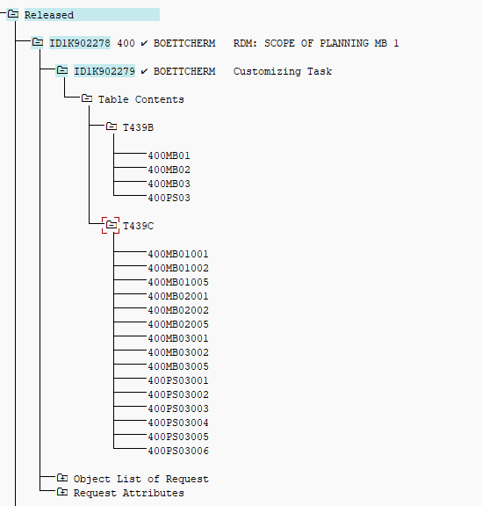
…

Slide 12
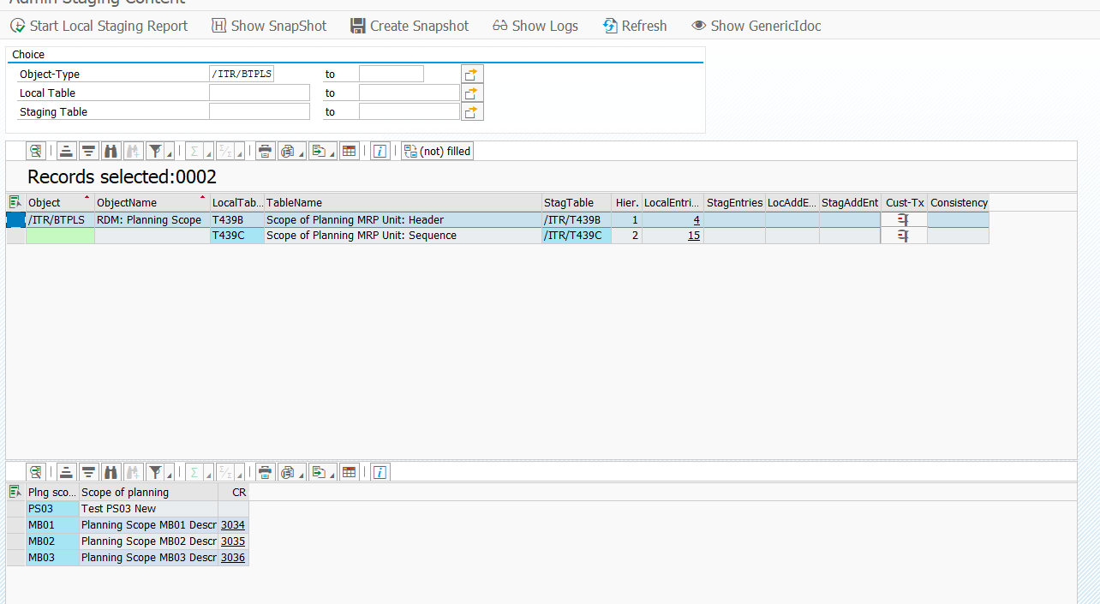
…
Still shows entries

Slide 13
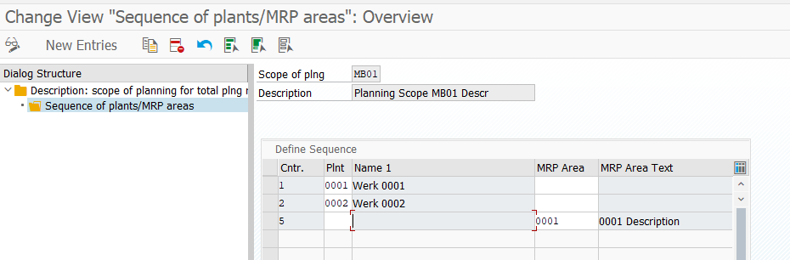
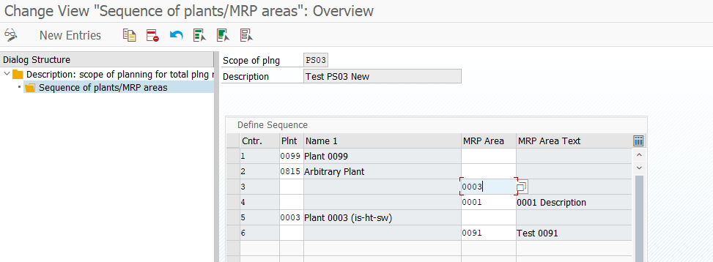
…
Should not be created(?)

Slide 14
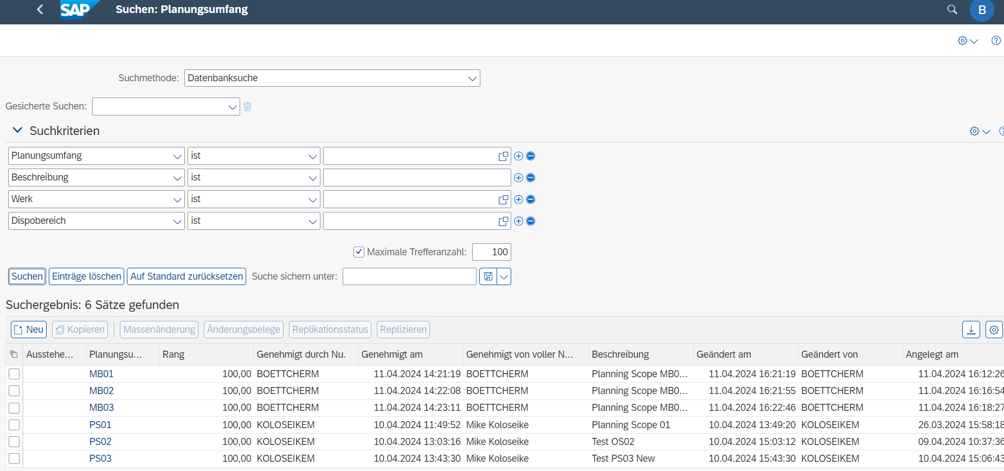
…
Suche Deutsch

Slide 15
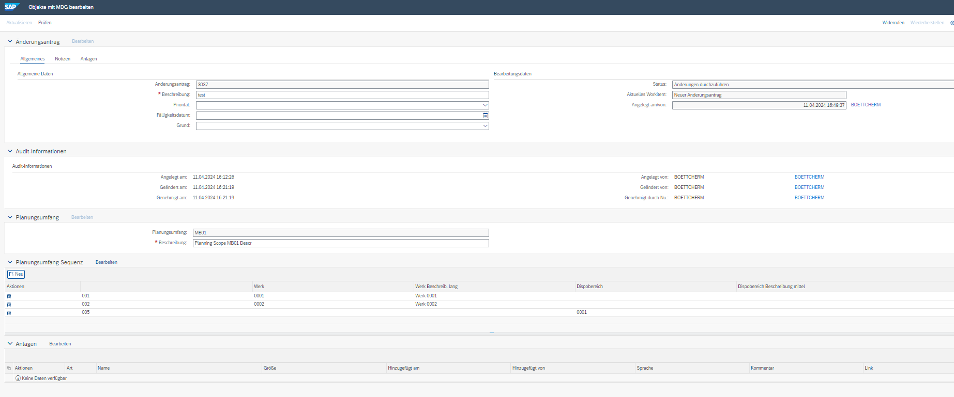
…
Pflege Deutsch

Slide 16
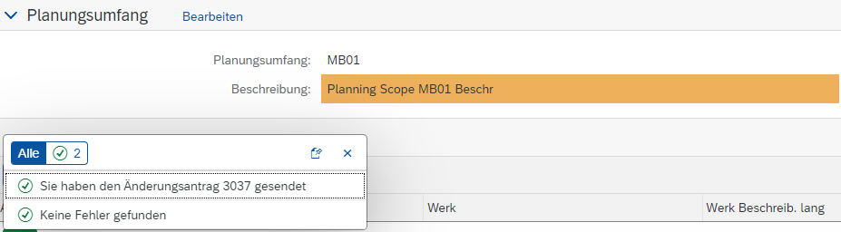

…
Pflege Deutsch
Anderes noch offen

Slide 17
…

Slide 18
…

Slide 19
…

Slide 20
…

Slide 21
…

Slide 22
…

Slide 23
…

Slide 24
…

Slide 25
…

Slide 26
…

Slide 27
…

Slide 28
…

Slide 29
…

Slide 30
…

Slide 31
…

Slide 32
…

Slide 33
…

